Slide 1
Osobné finačné ciele podľa priority
Ing. Alena Buchtová
Február 2022

Slide 2
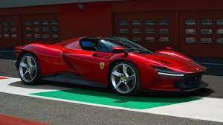
Aké sú Vaše osobné ciele dnes?

Slide 3
V budúcnosti sa zmenia
Dôležité :
Bývanie
Vzdelanie deťom
Zabezpečenie na dôchodok

Slide 4
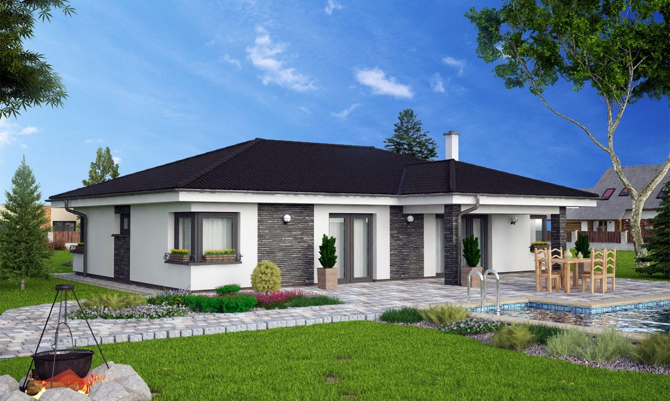
Bývanie
Hypotekárny úver – dlhá doba splácania
- nízke úroky
- zloženie nehnuteľnosti
- je potrebné mať
adekvátny príjem

Slide 5
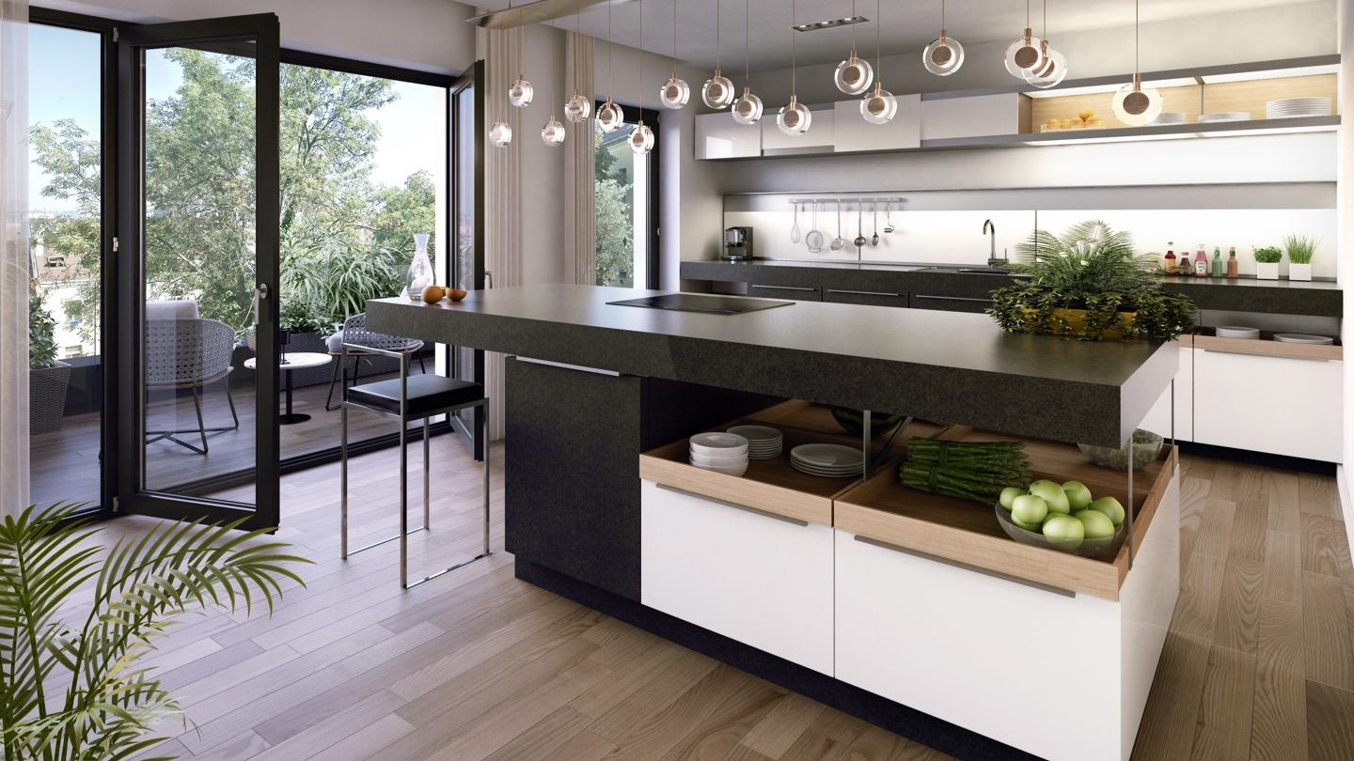
Bývanie
Štátny fond rozvoja bývania – štátny príspevok
- nízke úroky
-stanovená
maximálna výška
a doba splácania

Slide 6
Bývanie
Stavebná sporenie – kombinácia sporenia v výhodného stavebného úveru
- garantovaný úrok počas celej doby
splácania
- trvá dlhší čas, kým našetríme požadovanú
čiastku

Slide 7
Vzdelanie pre deti
Sporenie na štúdium
- vysokoškolské štúdium na štátnej vysokej škole stojí cca 14 000,- €
- je potrebné vybrať dlhodobý produkt s čo najvýhodnejším úročením
- najvýhodnejšie je začať hneď od narodenia – nízke mesačné splátky
. Študentská pôžička
- jej výška sa pohybuje od 50 – 25 000 €
- doba splácania je 7 dní až 42 mesiacov

Slide 8
Zabezpečenie dôchodku
Tri piliere odvodov do starobného dôchodku
1. pilier – sociálna poisťovňa – 9% z vymeriavacieho základu
2. pilier – dôchodkové správcovské spoločnosti 9% z vymeriavacieho
základu
. 3. pilier – doplnkové dôchodkové sporenie – časť platí zamestnávateľ
a časť zamestnanec

Slide 9
Zabezpečenie dôchodku
Životné poistenie
Rizikové životné poistenie – pre prípad smrti, invalidity, hospitalizácie
Kapitálové životné poistenie – v prípade dožitia bude poistníkovi vyplatená dohodnutá suma
Investičné životné poistenie – kombinácia rizikového životného poistenia a dlhodobého investovania finančných prostriedkov do podielových fondov

Slide 10
Pohrebné poistenie
Vyplatenie nákladov spojených s poslednou rozlúčkou, prenájmom pohrebného miesta, či náhrobným kameňom
Neskúma sa zdravotný stav
Poistné sa môže uzatvoriť až do 85 rokov veku
Rýchle vyplatené poistné plnenie

Slide 11
Menej dôležité finančné ciele
Automobil
Dovolenka

Slide 12
Automobil
Spotrebný úver
- spláca sa krátku dobu
- netreba zakladať nehnuteľnosť
- vysoké úroky
. Leasing
- možnosť zakúpiť automobil na splátky
- splátky na jeden až štyri roky
- vysoké úroky

Slide 13
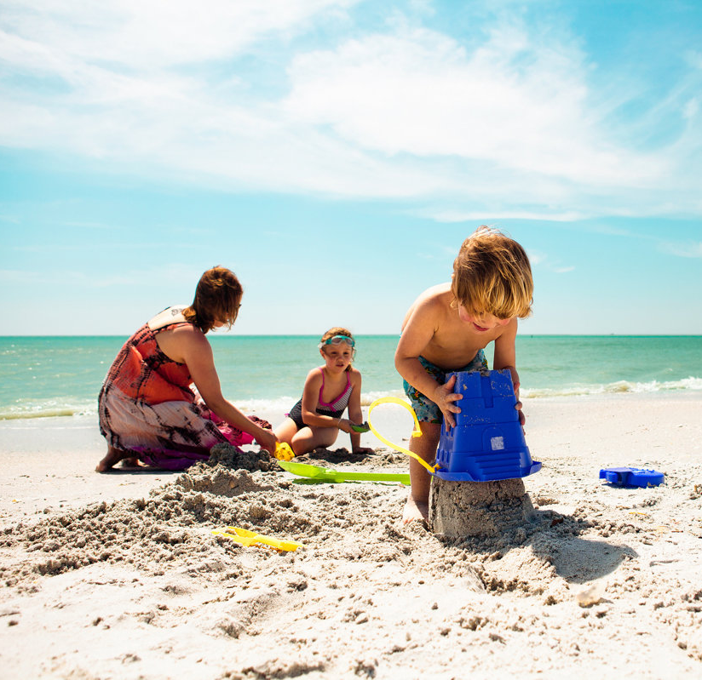
Dovolenka
Najvýhodnejšie je na dovolenku našetriť
Je možnosť požičať si peniaze u rôznych spoločností napr. Cetelem,
Home credit, Trinity Bank...
- netreba žiadne potvrdenia
- treba ich rýchlo splatiť
- úroky sú veľmi vysoké – u spotrebného úveru je to napr. 5-6%,
u týchto spoločností aj 24 %

Slide 14
Osobný rozpočet
Príjmy – zo zamestnania, zo živnosti, materské, rodičovský príspevok...
Výdaje – náklady na bývanie – energie, poplatky, na stravu, dopravu do zamestnania, na kultúru...
- splátky na hypotéku, poistenie, spotrebné či iné
úvery
- splátky na sporiace účty
- aspoň 10 % z príjmov by sme mali odložiť
na nepredvídané skutočnosti

